Slide 1
Allergische reacties
FTO 17-2-2015
Roland Westerink
Notes:
Geschiedenis 2 documenten belangrijk

Slide 2
Indeling
Casus
Soorten allergische reacties
Anafylaxie
Allergische reacties bij ‘onze’ antibiotica
Stappenplan melding allergie

Slide 3
Casus
85 jarige demente man met vermoeidheid en wat rugpijn
Lab: CRP 120
→werkdiagnose: infectie eci, meest wsch LWI
Start Augmentin
Tel apotheker: melding uit oud dossier van mogelijke allergie
Wat zou je doen?

Slide 4
Casus
In loop van volgende dag: toenemende roodheid en vlekken; controles goed
Dienstdoende arts wordt gebeld: wat te doen? Diagnose?

Slide 5
Casus
Augmentin wordt gestopt; vervangen door ceftriaxon
Daarnaast Loratidine
Beloop: rash trekt weg; cliënt gaat weer beter eten en drinken
Lab: CRP gedaald naar 15

Slide 6
Casus
Echter: fam zeer ontstemd over het wel geven van de Augmentin
5 dgn later krijgt cliënt een groot CVA met afwezig blijven van de slikfunctie, waarna start palliatief beleid
Fam verwijt naast het geven van de Augmentin, ook dood door schuld

Slide 7
Typen allergie
Eerste keer: Sensibilisatie (1-3 wkn)
Middels antigeen- presentatie aan T- en B-lymfocyten
Uitrijping naar effector- en memorycellen
Hierdoor bij tweede keer snelle reactie

Slide 8
Typen reacties
Indeling volgens Gell en Coombs
I: Ig E gemedieerd. Ontstaat binnen minuten tot enkele uren.
II: cytotoxische reactie. IgG antilichamen binden zich aan cellen alszijnde lichaamsvreemd. Bijv Hemolytische anemie bij Penicilline

Slide 9
Typen reactie
III: immuuncompex-afh. reactie; met agv beschadiging vaat-endotheel. Schade afhankelijk van de locatie. Huid: purpura Nier: glomerulonefritis Gewricht: arthritis

Slide 10
Typen reactie
IV: vertraagde reactie na 24u – enkele weken
T-lymfo’s activeren macrofagen
Zich vaak uitend in een maculo-papuleus exantheem dan wel eczeem

Slide 11
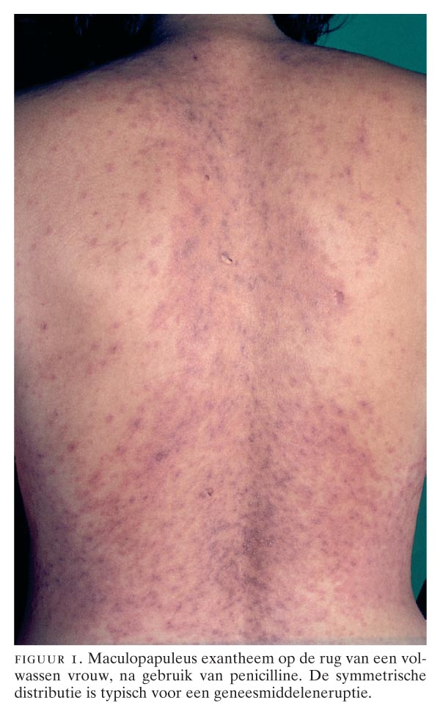

Slide 12
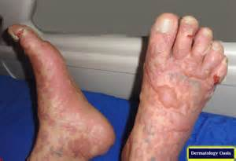
Stevens-Johnson-Syndroom

Slide 13
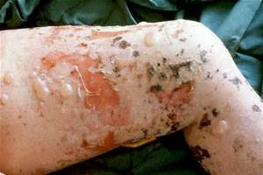
Toxische epidermale necrolyse

Slide 14
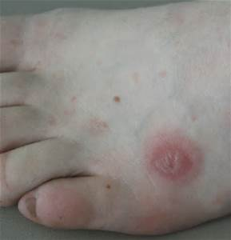
Fixed drug eruption

Slide 15
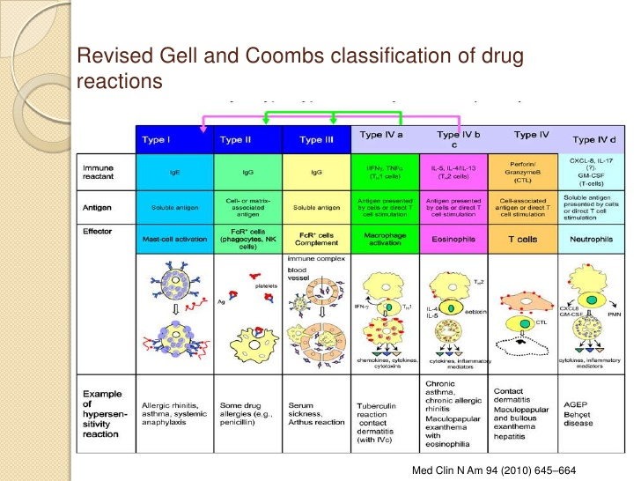

Slide 16
Niet-allergische overgevoeligheid: → immuunsysteem niet betrokken
Voorbeeld: asthma aanval bij NSAID’s
Onderscheid tussen allergie en bijwerking!

Slide 17
Anafylaxie
Anafylactische reactie: type-I reactie middels IgE anti-lichamen
Prevalentie bij penicilline-allergie: 0,01-0,05%
5-10% vd pt meldt een bètalactam-allergie
90% heeft geen IgE-gemedieerde allergie

Slide 18
Anafylaxie
Anafylactoïde reactie: zonder IgE → allergenen hebben een direkte vaso-aktieve werking → voorbeeld: opioïden

Slide 19
Anafylaxie
Systemische, acuut optredende, soms levensbedreigende allergische reactie
Verschijnselen ontstaan door het massaal vrijkomen van histamine uit mestcellen en basofiele granulo’s

Slide 20
Meest voorkomende oorzaken van anafylaxie
voeding frequent: pinda’s, noten
minder frequent: melk, kippenei, vis, schaal- en
schelpdieren
insectengif bijen- en wespensteken
iatrogene middelen antibiotica (penicilline, cefalosporinen, sulfonamiden)
anesthetica (spierrelaxantia)
bloedproducten
radiocontrastvloeistoffen
subcutane immunotherapie
vaccins, immunoglobulinen
latex (zoals handschoenen en katheters)
inspanning op zichzelf, of in combinatie met bepaalde
voedingsallergenen
idiopathisch als alle waarschijnlijke oorzaken geëlimineerd zijn

Slide 21
Symptomen
Dermaal: urticaria en angio-oedeem 85-90% flushing 45-55% pruritis zonder rash 2-5%
Respiratoir dyspnoe 45-50% angio-oedeem bovenste luchtwegen 50-60% rhinitis 15-20%
Cardiovasculair duizeligheid, syncope, hypotensie 30-35%
Abdominaal misselijkheid, braken, diarree 25-30%
Overig hoofdpijn 5-8% epilepsie 1-2%

Slide 22
Behandeling
Stap 1: pt neerleggen, benen omhoog, luchtweg vrij
Stap 2: adrenaline 0,01 mg/kg, 1mg/ml i.m. geven; geen contra-indicaties. Bij iv-toediening: verdunnen met 9ml NaCl! Remt oedeemvorming, geeft vasoconstrictie en bronchodilatatie en remt afgifte mediatoren.
→ werkt het niet vanwege gebruik beta-blokker/ACE-remmer: glucagon 1 mg i.v. zou effecten van hypotensie en bronchospasme opheffen (casus-berichten)
Evt salbutamol bij bronchospasmen

Slide 23
Behandeling
Stap 3: anti-histaminicum geven → Clemastine 2mg/ml i.m.; tenzij oraal kan, dan voorkeur oraal, bijv levocetirizine (Xyzal) omdat dit minder sederend werkt → effectiviteit niet bewezen; mogelijk alleen van nut bij urticaria of angio-oedeem
Stap 4: dexamethason 4mg/ml sc of im ter preventie bifasisch beloop (gem 4-6 uur erna met variatie van 1-72uur)
Stap 5: laat pt opnemen in z’huis ivm mogelijk bifasisch beloop (1-20% van de gevallen)

Slide 24
Antibiotica
Bètalactam-antibiotica
Sulfanomiden
Tetracyclines
Quinolonen

Slide 25
Antibiotica
Bètalactam-antibiotica
4 groepen: -penicillines (o.a. amoxi, fluclox) -cefalosporines (o.a. ceftriaxon, ceftazidim) -monobactams (aztreonam) -carbapenem (o.a. imipenem, meropenem)

Slide 26
Bètalactam
Bijwerkingen: misselijkheid, braken, diarree
Allergieën

Slide 27
Bètalactam
Belangrijkste oorzaak van geneesmiddel geïnduceerde anafylactische reactie (0,01-0,05%)
Huidreacties: -M-P-exantheem (type IV) en urticaria (type I) -niet allergisch exantheem: mn bij amoxi
Beiden zijn niet van elkaar te onderscheiden; lastig qua registratie
Ernstigere vormen reeds benoemd

Slide 28
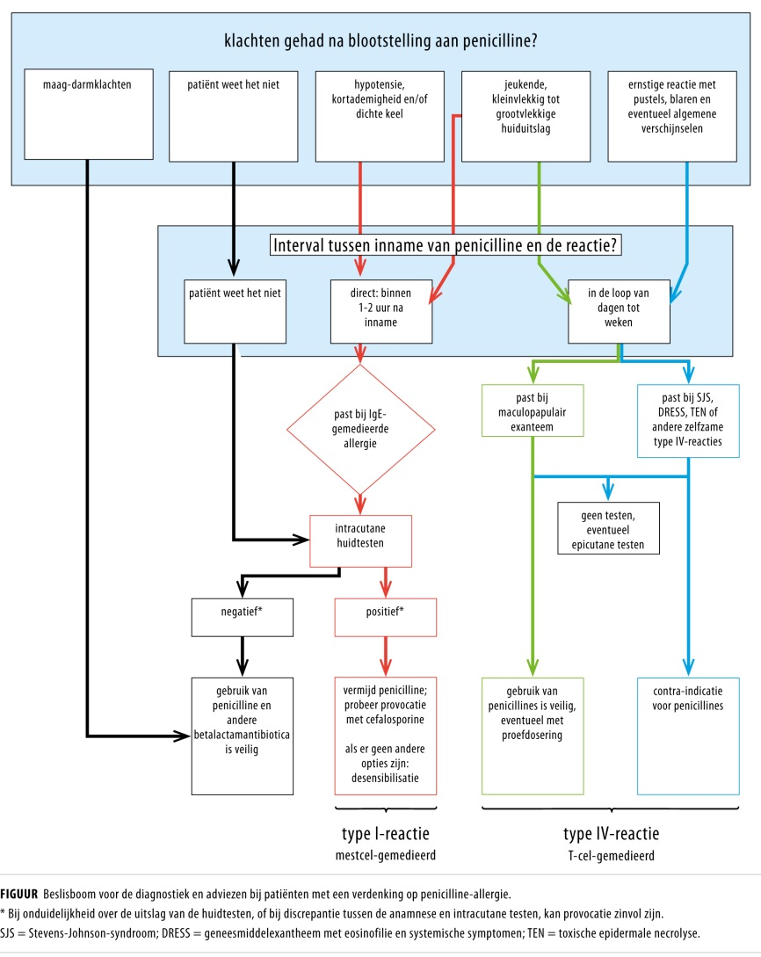

Slide 29
Bètalactam
Cefalosporines: mn exanthemen en urticaria - andere ernstigere vormen zeer zeldzaam
Monobactam: milde reacties; gebruiken we niet
Carbapenems: idem als cefalosporines

Slide 30
Bètalactam
Kruisovergevoeligheid Penicillines
Onderling tussen de penicillines komt veel voor
Tussen penicillines en 3e- en 4e-generaties cefalosporines verwaarloosbaar
Tussen penicillines en carbapenems: 0,8%

Slide 31
Bètalactam
Cefalosporines:
Kruisovergevoeligheid tussen de cefalosporines komt veel voor
Carbapenems:
Kruisovergevoeligheid geen issue

Slide 32
Bètalactam
Overleg met de apotheker als er toch een wens bestaat tot het gebruik van een bètalactam-antibioticum bij een bewezen bètalactam-allergie, vanwege de kruisgevoeligheid!

Slide 33
Bètalactam
Vastleggen overgevoeligheid: -penicilline-allergie voor de groepen penicillines, cefalosporines gen 1 en 2, carbapenems -cefalosporine-allergie voor de hele groep bèta-lactamantibiotica -carbapenem-allergie voor de hele groep bèta-lactamantibiotica

Slide 34
Sulfonamides
Antibiotisch: Trimethoprim, Cotrimoxazol
Niet-antibiotisch: lis- en thiazidediuretica, orale glucoseverlagende middelen, triptanen, COX-remmers
Incidentie overgevoeligheid: 3% van alle behandelingen
M-p-rash komt het meeste voor; daarna volgen urticaria, angio-oedeem, SJS, foto-allergie

Slide 35
Sulfonamides
Kruisovergevoeligheid komt voor, alhoewel niet overduidelijk beschreven
Desondanks bij een allergie wel voor de hele groep noteren
Dit geldt niet voor de niet-antibakteriële sulfonamides

Slide 36
Tetracyclines
Tetracycline en doxycycline
Maagdarmstoornissen komen frequent voor
Allergische reacties zijn zeldzaam, echter alle variaties zijn mogelijk
Vanwege kruisgevoeligheid toch de hele groep vermelden

Slide 37
Quinolonen
Ciproflox-, norflox- en ofloxacilline; allen uit de tweede groep Quinolonen
Synthetische antibiotica
Allergische reacties zijn zeldzaam
Meestal rash, urticaria, jeuk
Kruisovergevoeligheid is aangetoond

Slide 38
Stappenplan melding allergie
(Hetero-)Anamnese (bij iedere opname) →welk middel →onderscheid allergie en bijwerking →onderscheid Type I en IV-allergie
Overleg apotheker over: →type allergiemelding in het dossier →alternatief ivm kruisovergevoeligheid
Bij twijfel en noodzaak: verwijzing allergoloog

Slide 39
Conclusie
Bijwerkingen en allergieën worden vaak door elkaar gehaald
Met name bij bètalactam-antibiotica komen allergieën veel voor
Soort allergiemelding essentieel voor toekomstige behandelingen
Goed vastleggen van allergie van levensbelang
Type I en IV-allergie onderscheid bij gebruik antibiotica
Bij anafylaxie: adrenaline is het belangrijkst, en observatie ivm risico op bifasisch beloop

Slide 40
Formularium
Stappenplan anafylaxie
Anti-histaminicum altijd geven?
Eerste keus antibioticum nog steeds amoxicilline?

Slide 41
Bronnen
NTvG
Farmacotherapeutische richtlijn
Huisarts&Wetenschap
Ned tijdschrift voor allergie en astma
FTK
NHG-standaard

